Slide 1
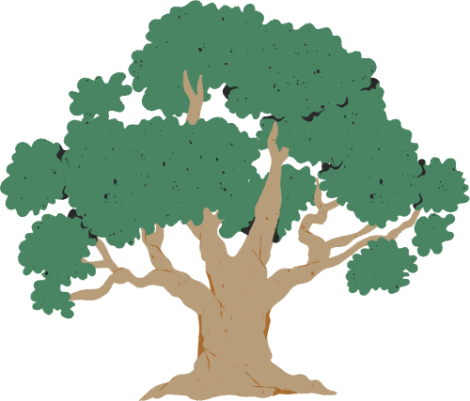
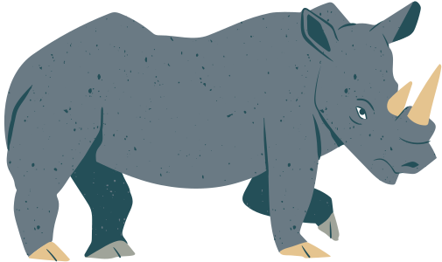
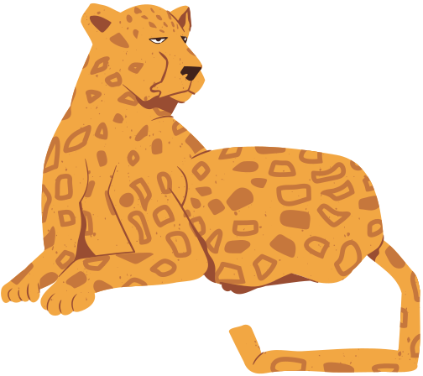
Các môi trường sống đang gặp nguy hiểm
Tìm hiểu thêm về các hệ sinh thái đang gặp nguy hiểm

Slide 2
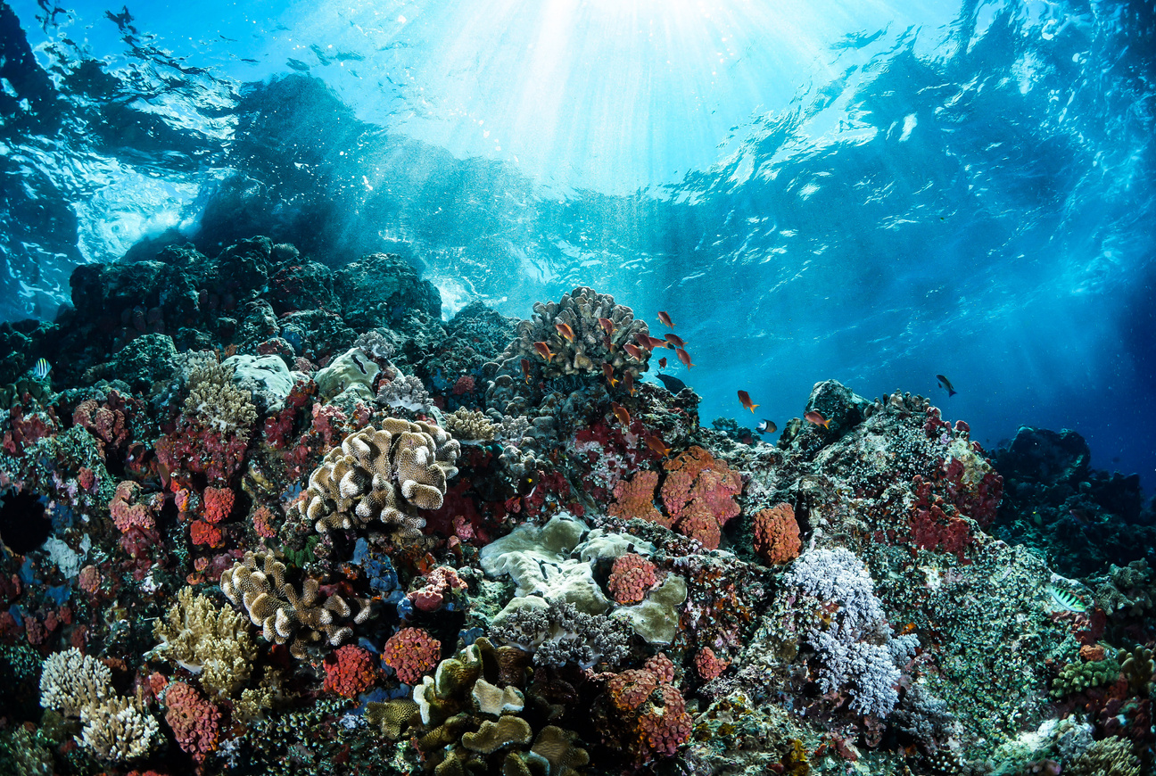
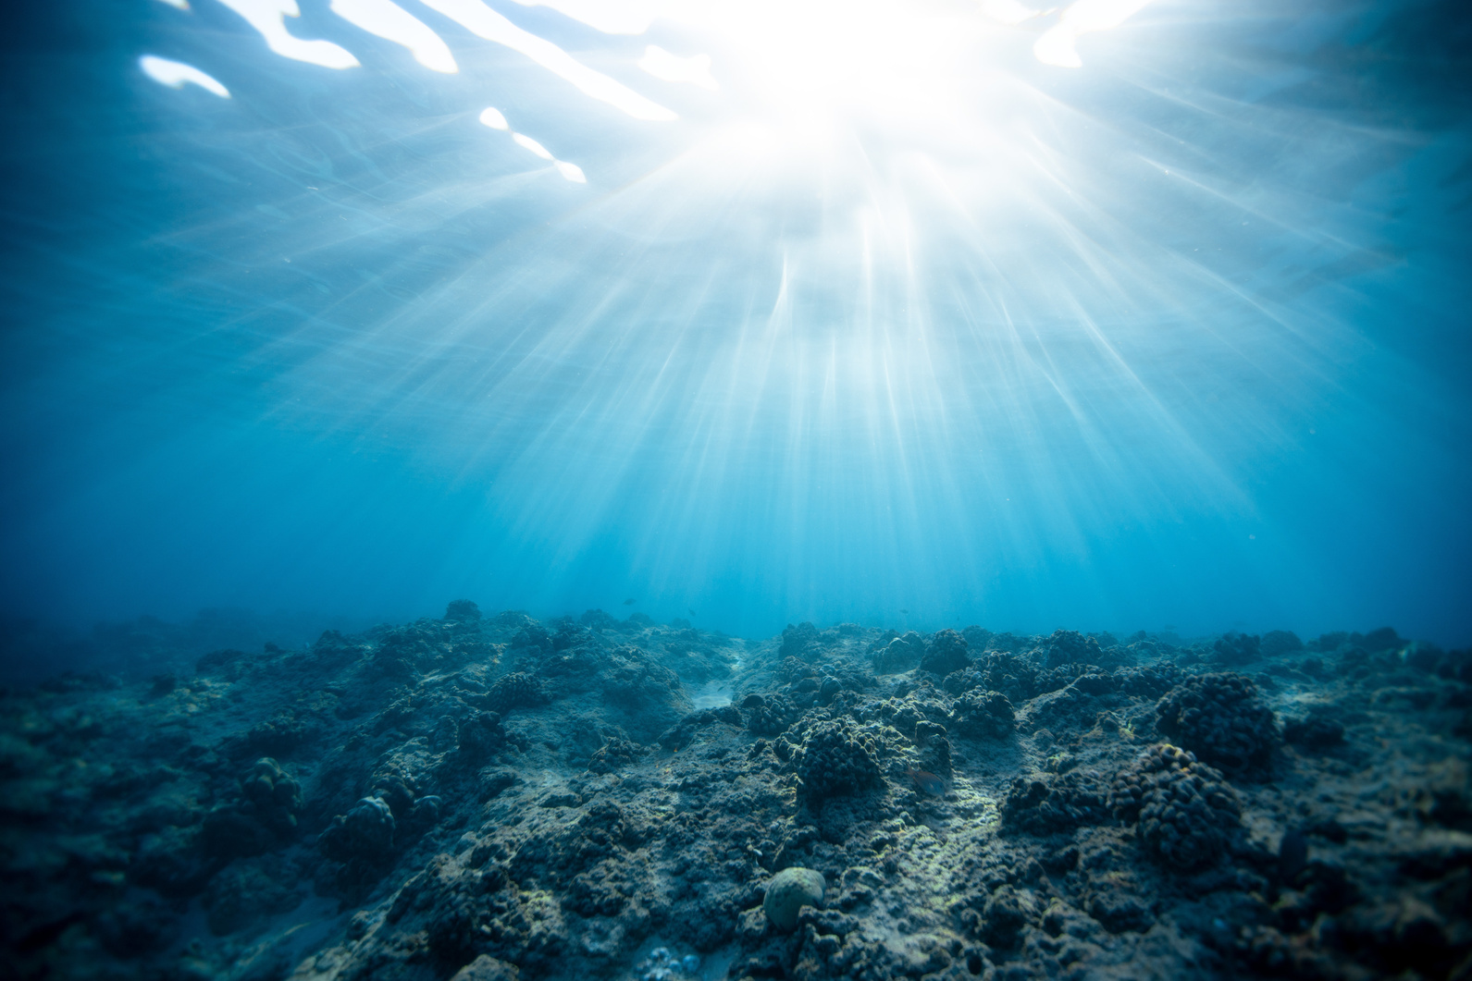
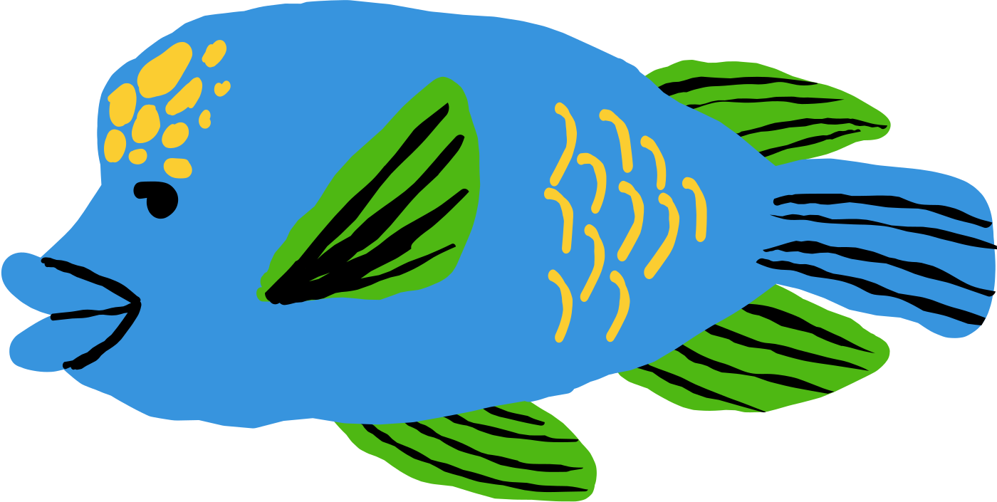
Điều gì đang xảy ra ở đây?
Những hình ảnh này cho thấy
hai trạng thái khác nhau của các
rạn san hô, đóng vai trò là môi trường sống cho các sinh vật dưới đại dương.
Tại sao các rạn san hô bị phá hủy? Những điều này gây ra sự tàn phá
như thế nào đối với hệ sinh thái
của chúng ta?

Slide 3


Hôm nay chúng ta sẽ:
  Định nghĩa môi trường sống là gì.
  Thảo luận về các ví dụ về môi trường sống và nguy cơ của chúng.
  Suy ngẫm về những cách cụ thể để bảo tồn môi trường sống.
Mẹo: Sử dụng liên kết để chuyển đến một trang khác trong bài thuyết trình của bạn. Các liên kết sẽ phù hợp nhất cho những trang như thế này!
Cách thực hiện: Đánh dấu văn bản, nhấp vào biểu tượng liên kết trên thanh công cụ và chọn trang trong bài thuyết trình mà bạn muốn kết nối.
Vui lòng xóa ghi chú sau khi chỉnh sửa trang này. Xin cảm ơn!

Slide 4
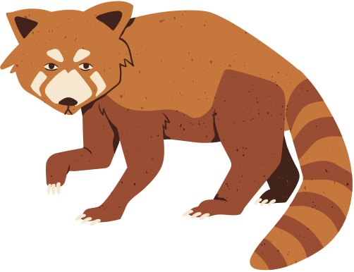
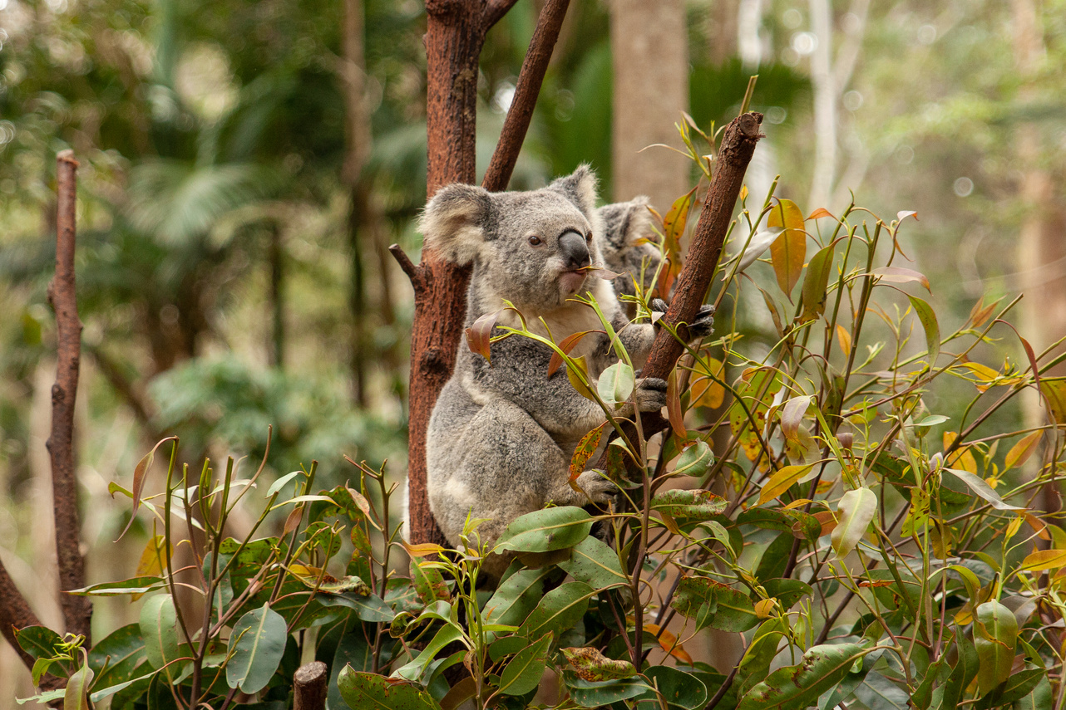
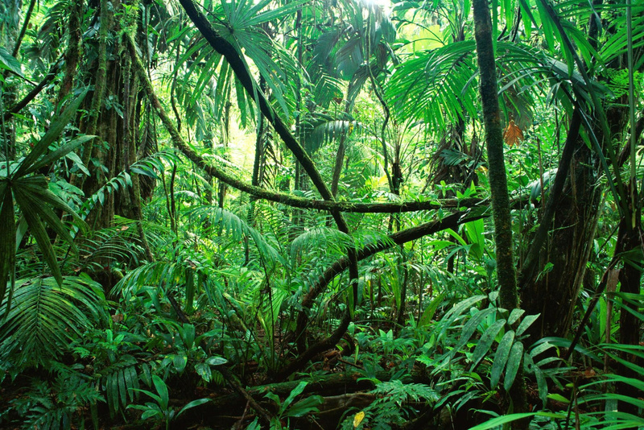
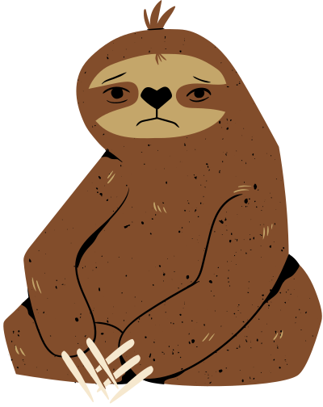
Môi trường sống là gì?
Đó là ngôi nhà hoặc môi trường tự nhiên của một sinh vật.
Đối với động vật, môi trường sống cung cấp cho chúng nguồn thức ăn
ổn định và khả năng sinh sản.
Đối với thực vật, môi trường sống
mang đến một nơi thuận lợi cho chúng
phát triển, lấy đủ không khí, nước và đất.

Slide 5
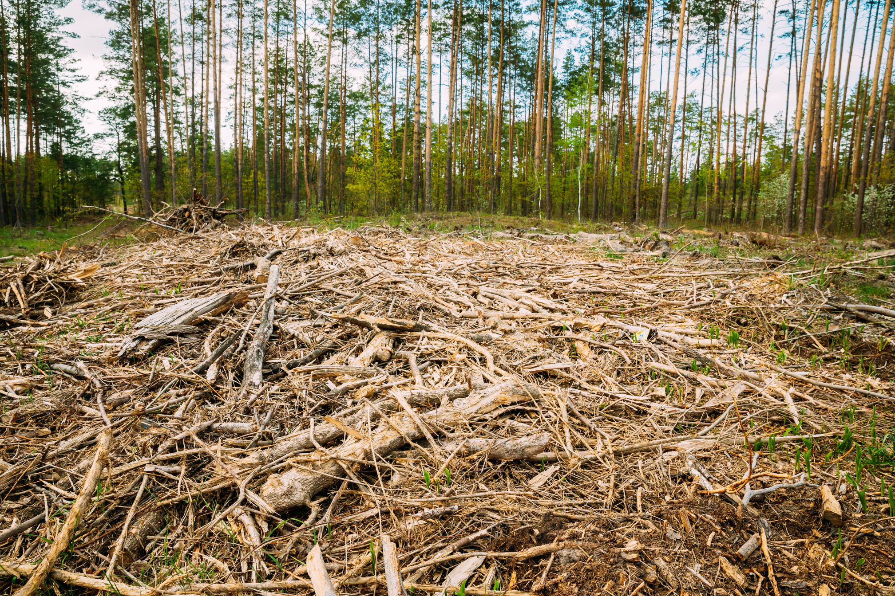
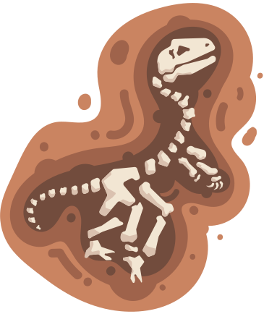

Điều gì xảy ra khi các môi trường sống
bị thay đổi hoặc bị phá hủy?
Điều này có thể dẫn đến sự tuyệt chủng –
một hiện tượng mà các loài
biến mất hoàn toàn
Một số sinh vật không thể thích nghi với những thay đổi này của môi trường.

Slide 6
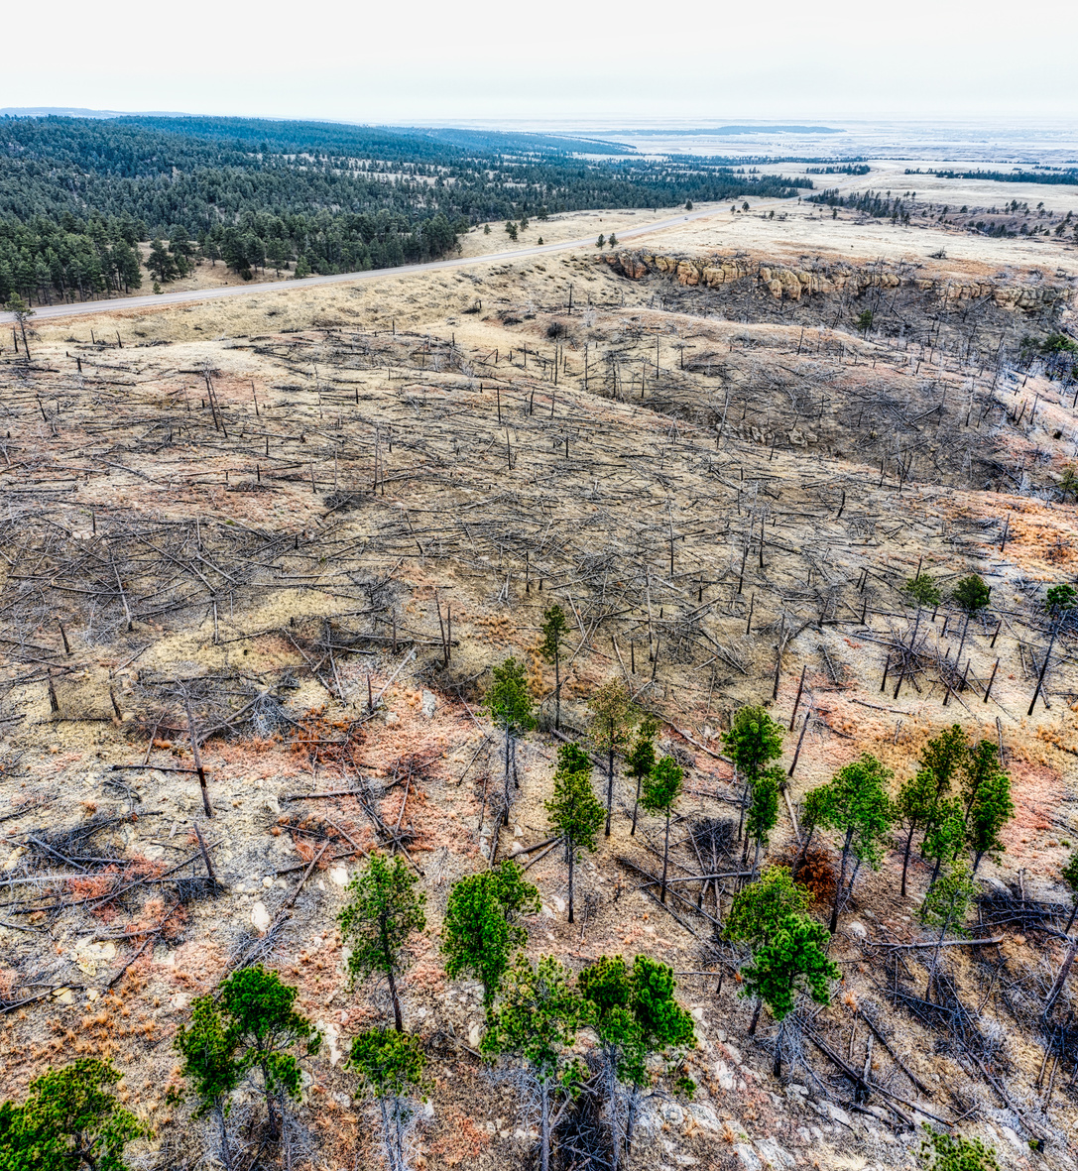

Bạn có thể nghĩ ra ví dụ về các
môi trường sống đang bị phá hủy không?
Đưa ra một ví dụ cho biết các môi trường sống đang bị phá hủy như thế nào. Tại sao điều này
lại xảy ra và những sinh vật nào bị ảnh hưởng? Thảo luận câu trả lời với bạn cùng chỗ.

Slide 7
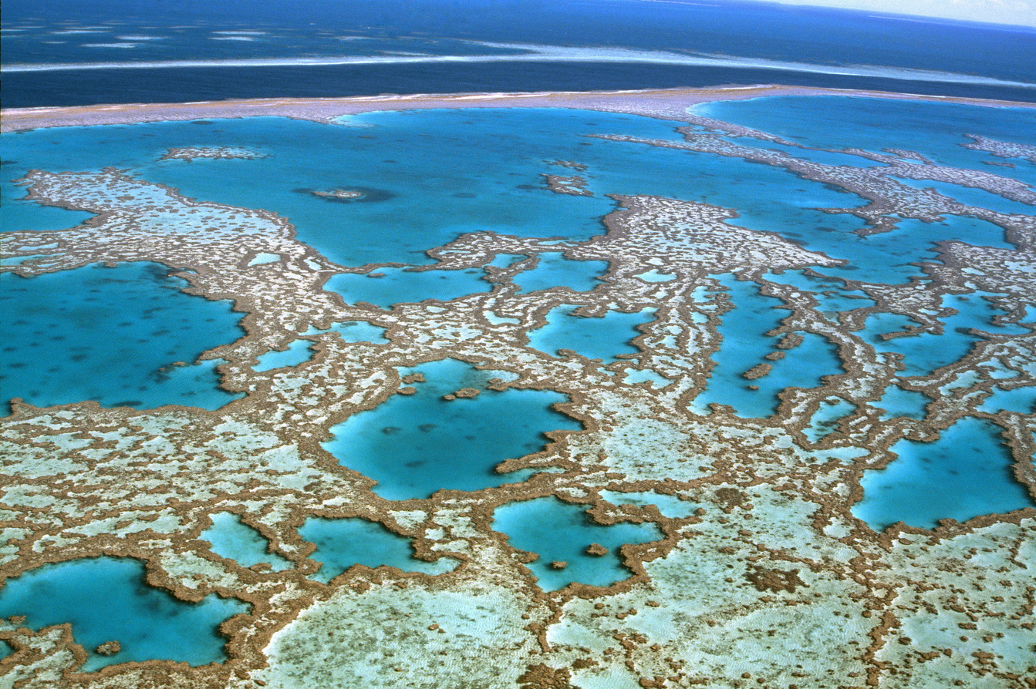
Phá hủy
môi trường sống biển
Bạn có biết rằng rạn san hô Great Barrier
ở Úc đang có nguy cơ chết không?
Đại dương là môi trường sống của
nhiều loài động vật. Do các hoạt động
của con người như đánh bắt quá mức,
ô nhiễm nước, nạo vét hoặc xây dựng,
nguồn nước bị nhiễm độc và
môi trường sống của các sinh vật biển
trở nên không thể sống được.
Khi san hô chết, nhiều loài cá, động vật có vỏ
và động vật thân mềm sẽ mất nơi sinh sống.

Slide 8
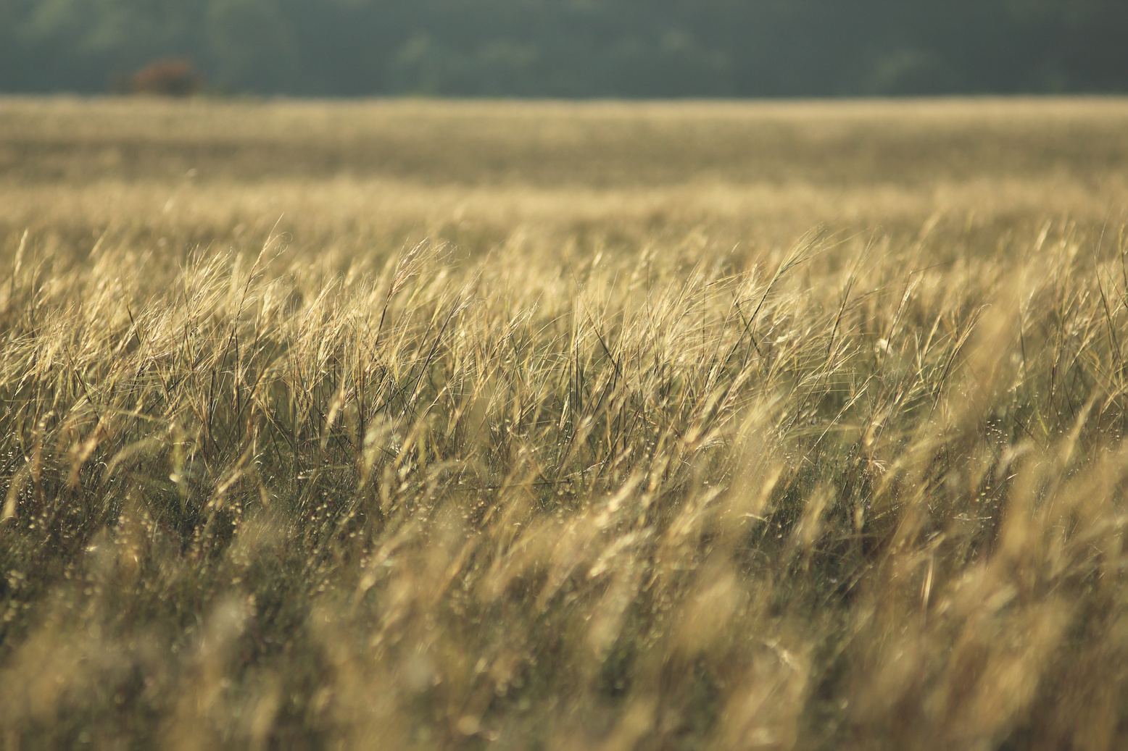
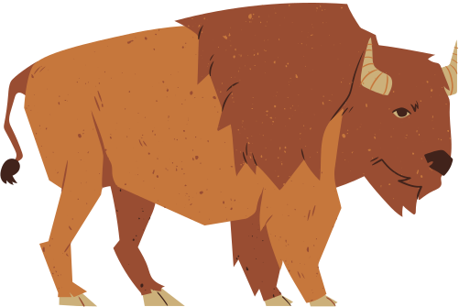
Bạn có biết rằng hầu hết vùng Trung Tây nước Mỹ
đã từng được bao phủ bởi đồng cỏ tự nhiên?
Phá hủy
thảo nguyên
Việc cày xới quá mức, chặt phá cây
cùng các hoạt động công nghiệp và
nông nghiệp không bền vững khác đã khiến thảo nguyên bị biến mất. Vì
những điều này, cầy thảo nguyên và
bò rừng có ít không gian hơn cho
nguồn thức ăn, định cư và sinh tồn.
Hiện nay, chỉ còn khoảng 1% đồng cỏ bản địa
tồn tại trong thế kỷ 21!

Slide 9
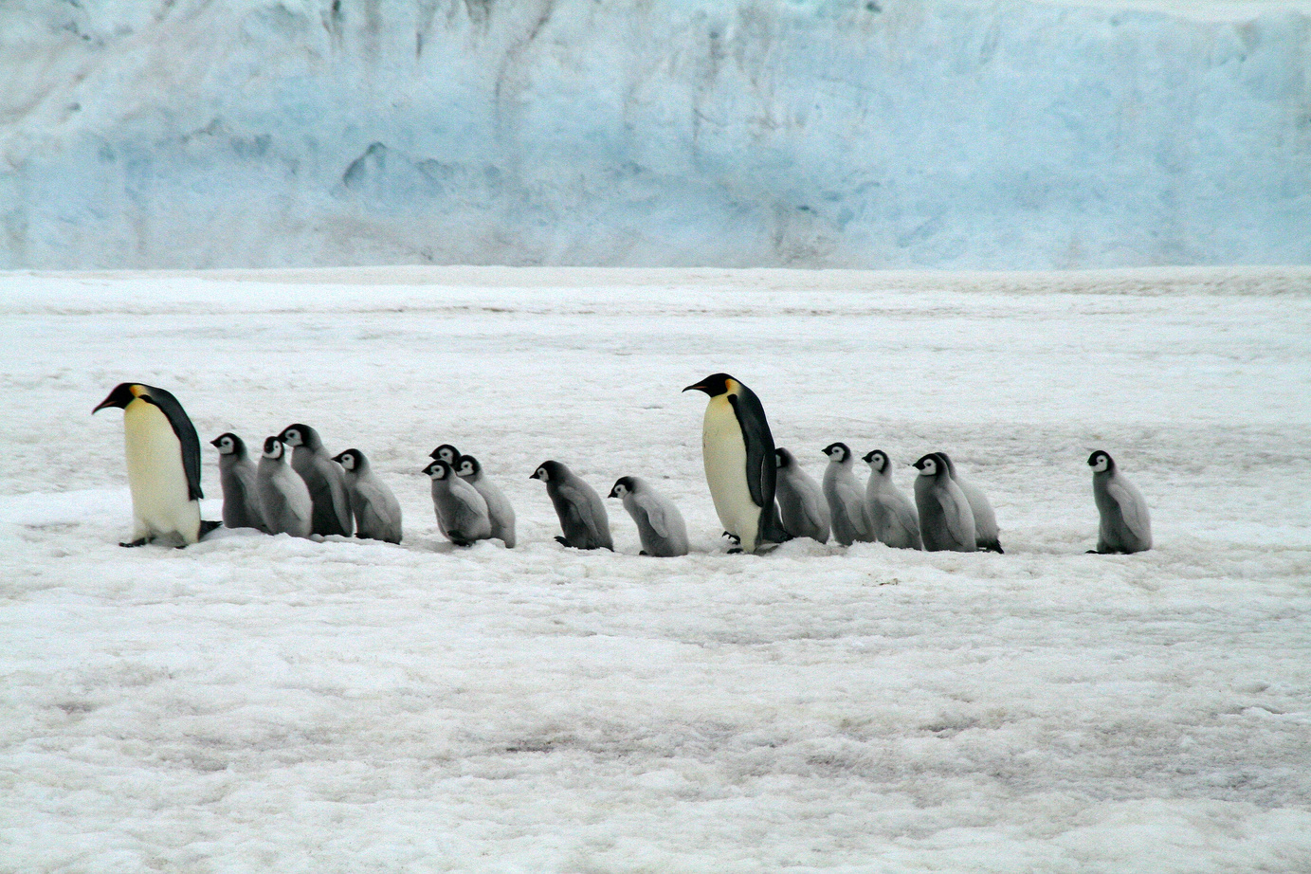
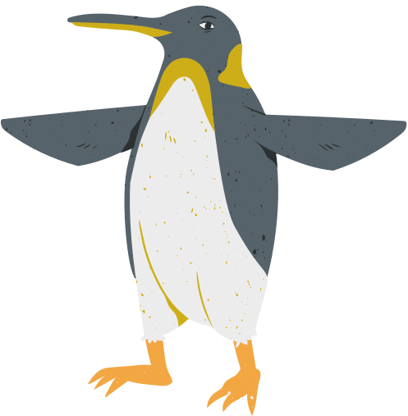
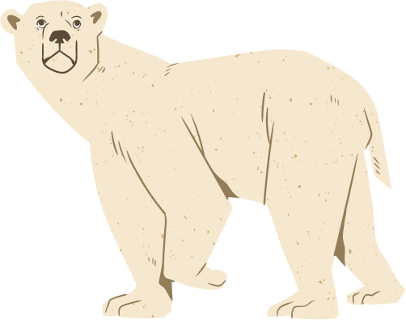
Phá hủy vùng cực
Bạn có biết rằng các sông băng chỉ chiếm
khoảng 10% tổng diện tích đất liền của
Trái Đất không?
Nam Cực và Bắc Cực đang gặp nguy hiểm
do sự nóng lên toàn cầu. Điều này phá vỡ
cuộc sống của nhiều loài động vật ở
vùng cực, như gấu Bắc Cực và
chim cánh cụt.
Băng ở các vùng cực tiếp tục giảm đi
nhanh chóng do nhiệt độ toàn cầu tăng lên.

Slide 10
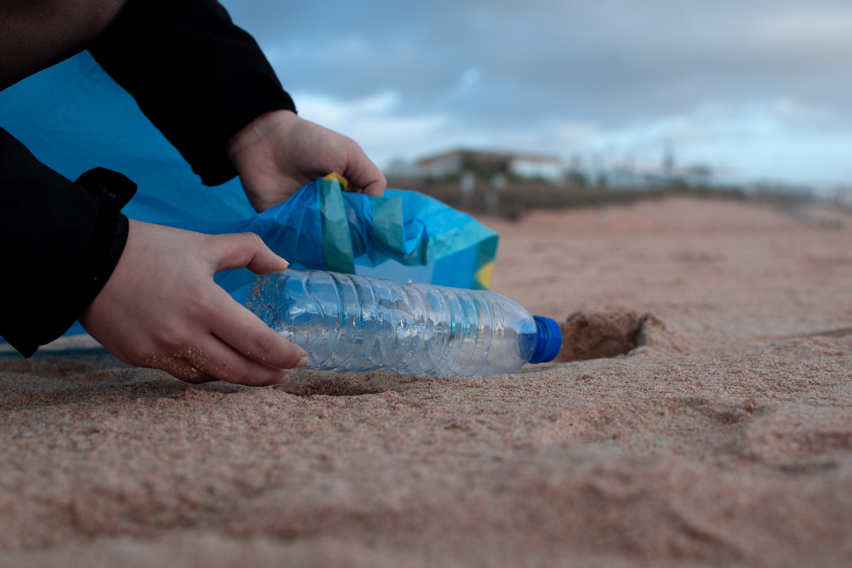
BẠN có thể làm gì để ngăn chặn
sự phá hủy môi trường sống?
Các nhà khoa học và môi trường học
đã làm sáng tỏ nhiều vấn đề môi trường
thông qua các nghiên cứu và chiến dịch
thông tin.
Thảo luận về những cách cụ thể mà
người trẻ có thể làm để bảo tồn
môi trường sống hoặc tuyên truyền cho
cộng đồng về cuộc khủng hoảng này.

Slide 11
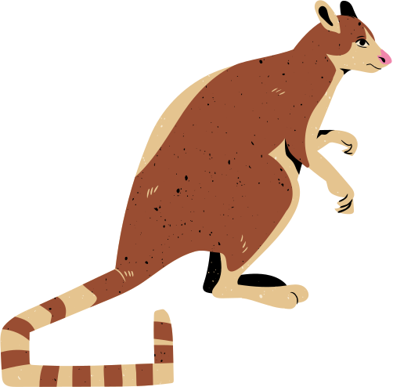
Bài tập
Hãy tưởng tượng rằng bạn được trao một cơ hội để phát biểu tại
Hội nghị Thượng đỉnh Hành động vì Khí hậu, tập trung vào vấn đề
môi trường sống bị phá hủy.
Viết và ghi lại một bài phát biểu kéo dài 3 phút, tập trung vào một
môi trường sống cụ thể đang trong tình trạng nguy hiểm và những gì
chúng ta có thể làm để bảo vệ nó. Hãy củng cố các tuyên bố của bạn
bằng nghiên cứu liên quan.

Slide 12
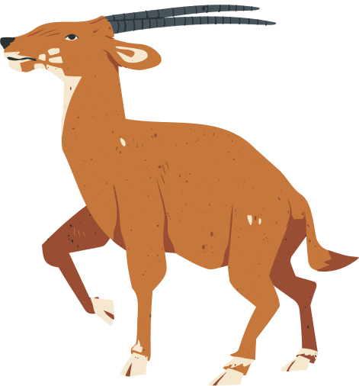
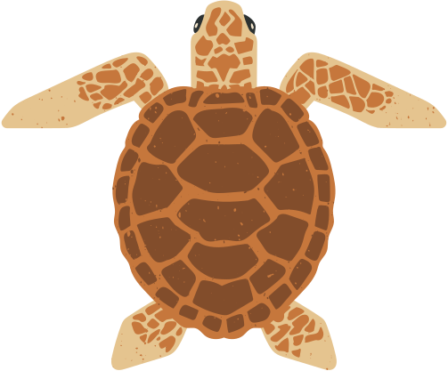
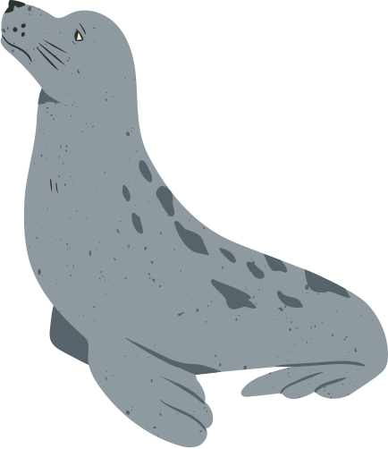
Trang
tài nguyên
Sử dụng các biểu tượng và hình minh họa này trong Bài thuyết trình Canva của bạn. Thiết kế vui vẻ! Hãy nhớ xóa trang này
trước khi thuyết trình.

Slide 13
  Hãy thử nền này cho lớp học online.
  *Vui lòng xóa mục này trước khi tải xuống.

Slide 14
B
để làm mờ
C
để tạo pháo giấy
Nhấn các phím này khi ở chế độ
Thuyết trình!
D
để nổi trống
O
để tạo bong bóng
Q
để tắt tiếng
U
để kéo màn
X
để đóng
BẤT KỲ SỐ NÀO
0 - 9 để
đếm ngược

